Slide 1
Tlačiareň
Peter Munka

Slide 2
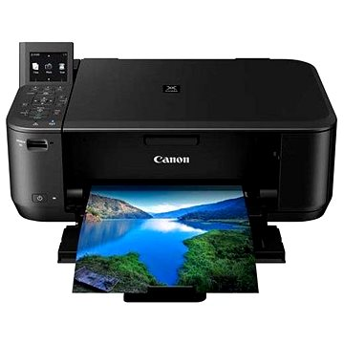
Čo je to tlačiareň
Tlačiareň je výstupné zariadenie pripojiteľné k počítaču ,určené na tlač predovšetkým
papierových dokumentov alebo fotografií

Slide 3
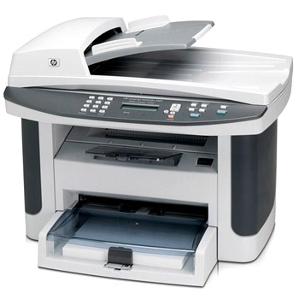
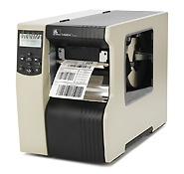
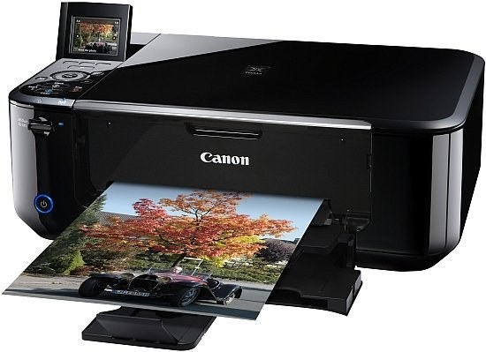
Vlastnosti tlačiarne
Rozlišovacia schopnosť DPI -ihličkové 75-150 -laserové 300-1200
Rýchlosť tlače -počet strán za minútu
Maximálna mesačná záťaž- parameter podľa ,ktorého delíme tlačiarne na domáce kancelárske a výkonne
Životnosť – ako dlho nám tlačiareň vydrží
domáca
kancelárska
výkonná

Slide 4
Rozdelenie tlačiarní
ihličkové
atramentové - tryskové
bublinkové
laserové
piezoelektrické

Slide 5
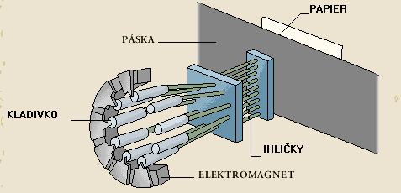
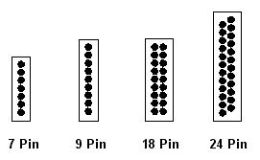
Ihličková
Základne časti ihličkovej tlačiarne :
väčšina ihličkových tlačiarní má uložené ihličky vertikálne. Kvalita tlače závisí najmä na počte ihličiek v matici. V matici ich môže byť 7, 9, 18 alebo 24.

Slide 6
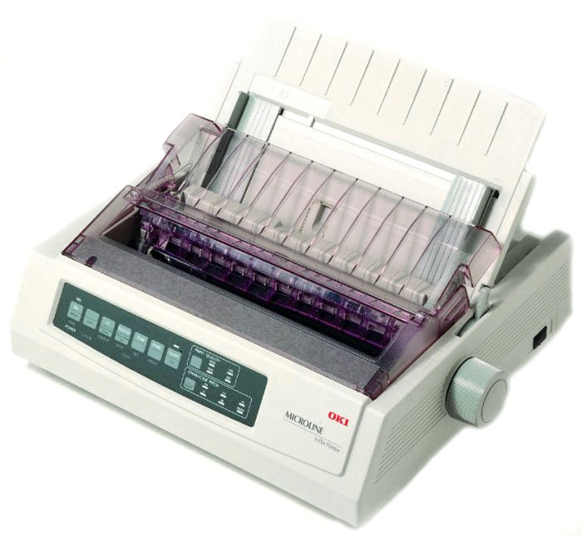
Použitie
Použitie:
Ihličkové tlačiarne sa ešte stále využívajú, aj napriek nižšej kvality tlače. Dnes ich môžeme nájsť v zariadeniach ako sú pokladnice, bankomaty, alebo predajne. Sú viac odolné voči teplote a zlým prevádzkovým podmienkam a tak ich môžeme nájsť v mnohých priemysloch.

Slide 7
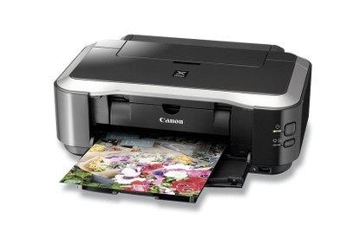
Atramentová
Atramentová tlač je založená na presnom vystreľovaní kvapiek atramentu na tlačové médium (papier, fólia a pod.).Atrament umiestnený v zásobníku sa nanáša na médium cez dýzy na tlačovej hlave.

Slide 8
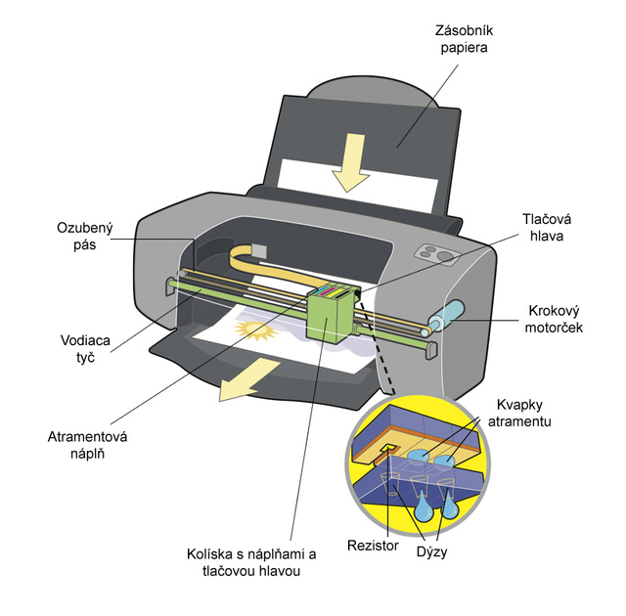

Slide 9
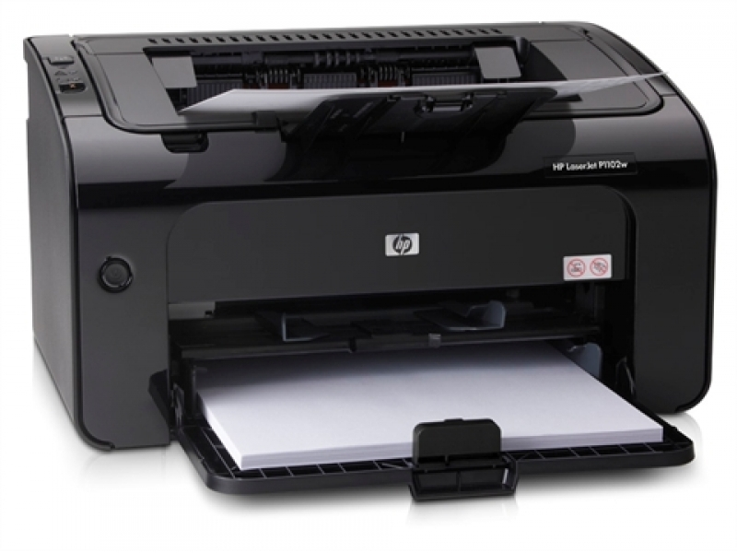
Laserová
Používa statickú elektrinu a laserový lúč na to, aby na papier naniesla zo zásobníka Toner, ten sa potom pomocou horúceho valca zapečie do papiera.

Slide 10
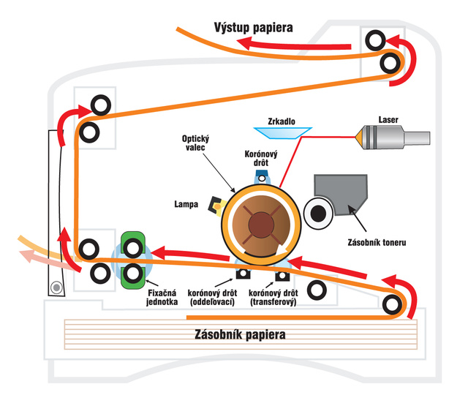
Princíp laserovej tlačiarne znázornený na obrázku

Slide 11
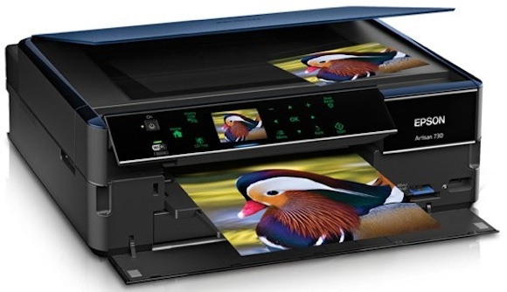
Bublinové
Podobný princíp ako u atramentových, bezkontaktná tlač vytvára obraz mikrokvapkami farby nanášaných pod tlakom z tlačovej hlavy

Slide 12
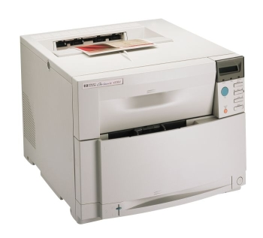
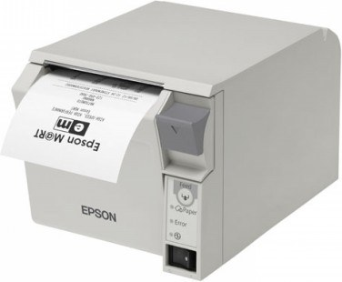
Tepelná (termálna)
Tepelná ( termálna ) tlačiareň tlačí lokálnym zahriatím papiera potiahnutého špeciálnou látkou, ktorá vplyvom zahriatia zmení farbu. Základným konštrukčným prvkom je tlačiaca hlava, ktorá je tvorená radom odporových teliesok rozmerov jedného tlačeného bodu v celej šírke tlače. Priechodom prúdu sa odporové teliesko zahreje a prenesie teplo na papier.

Slide 13
Rýchlosť a kvalita tlače
DRAFT – (koncept) = najslabšia NLQ – (Near Letter quality) = lepšia LQ – (Letter quality) = najlepšia FOTOREALISTICKÁ = kvalita ako fotografia (špeciálny papier)

Slide 14
Typy vkladania papiera
traktor -perforovaný papier si tlačiareň posúva sama pomocou ozubených koliesok a vodiacich dierok na okraji papiera. Túto možnosť majú v zásade len ihličkové tlačiarne.
zakladač -listy papiera treba ručne po jednom vkladať do zakladača, čo sú vlastne len vodiace lišty. Tlačiareň si potom sama papier posúva pomocou trecích valčekov.
podávač-podobné, ako zakladač, do podávača však možno vložiť niekoľko listov papiera (50, 100, …), ktoré si tlačiareň sama vyberá a posúva.

Slide 15
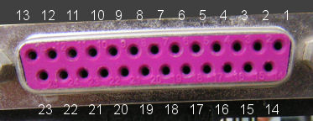
Rozhrania
Paralelný port-alebo LPT port je označenie pre rozhrania používaného hlavne v počítačoch hlavne pre pripojenie tlačiarne. Paralelný port patrí medzi zastarané porty. že Dáta sa prenášajú paralelne po viacerých vodičoch naraz.

Slide 16
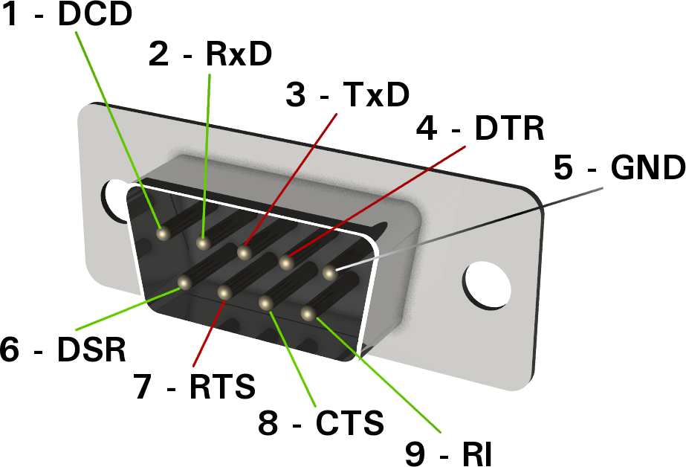
RS232 -niektoré tlačiarne boli pripojiteľné cez sériový port štandardu RS232, čo umožňovalo dlhšie a jednoduchšie pripojovacie káble, ale prenosová rýchlosť bola obmedzená. Dnešné tlačiarne určené pre jedného užívateľa sú obvykle pripojené prostredníctvom USB rozhrania

Slide 17
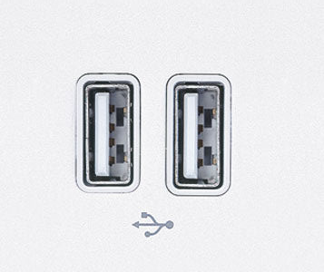
USB – univerzálne rozhanie ktoré nahrádza stašie používané spôsoby pripojenia (sériový a paralelný port, PS/2, a pod.) a pre bežné druhy periférií – tlačiarne, myši, klávesnice atď

Slide 18
Koniec...

